Slide 1
ЗВЁЗДНЫЙ ЧАС

Slide 2
I конкурс.
Путешествие по периодической системе.
Название какого элемента происходит от названий частей света?
Варианты ответа:
1 | 2 | 3 | 4
Элемент №52 | Элемент №76 | Элемент №63 | Элемент №102
3
Элемент №63
ОТВЕТ

Slide 3
I конкурс.
Путешествие по периодической системе.
Какой элемент сначала был открыт на солнце, а потом уже на Земле?
Варианты ответа:
1 | Элемент №8
2 | Элемент №46
3 | Элемент №17
4 | Элемент №2
4 | Элемент №2
ОТВЕТ

Slide 4
I конкурс.
Путешествие по периодической системе.
Вопрос шутка: Если к названию элемента прибавить впереди одну букву, то получится синоним слова «метель». О каком элементе идет речь?
Варианты ответа:
1 | 2 | 3 | 4
Элемент №51 | Элемент №33 | Элемент №42 | Элемент №92
4
Элемент №92
ОТВЕТ

Slide 5
II конкурс
Физический эксперимент.
Необходимо проткнуть воздушный шар спицей.

Slide 6
III конкурс.
Конкурс знатоков.
Кто открыл закон всемирного тяготения?
Варианты ответа:
1 | Ньютон
2 | Архимед
3 | Гук
4 | Аристотель
1 | Ньютон
ОТВЕТ

Slide 7
III конкурс.
Конкурс знатоков.
Английский ученый, установивший зависимость силы упругости от деформации?
Варианты ответа:
1 | Ньютон
2 | Архимед
3 | Гук
4 | Аристотель
3 | Гук
ОТВЕТ

Slide 8
III конкурс.
Конкурс знатоков.
Кто считается «крестным отцом» физики?
Варианты ответа:
1 | Ньютон
2 | Архимед
3 | Гук
4 | Аристотель
4 | Аристотель
ОТВЕТ

Slide 9
III конкурс.
Конкурс знатоков.
Кому принадлежит высказывание: «Дайте мне точку опоры, я переверну весь мир!» ?
Варианты ответа:
1 | Ньютон
2 | Архимед
3 | Гук
4 | Аристотель
2 | Архимед
ОТВЕТ

Slide 10
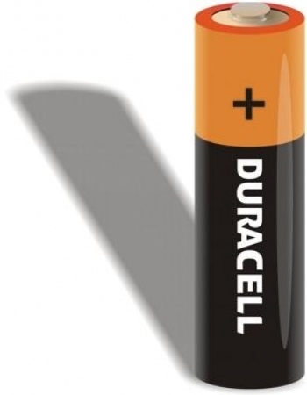
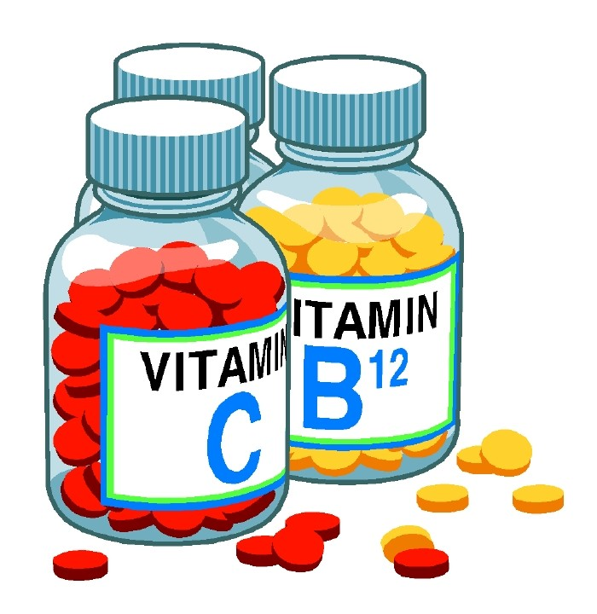
IV конкурс.
«Что в ящике?»
1
2
Открыть ящик №1
Открыть ящик №2

Slide 11
V конкурс. Кроссворд.
 |  |  |  | М
 | 1 |  |  | Е
 |  |  |  | Х
 | 2 |  |  | А
Я | В | Л | Е | Н | И | Е
 |  |  |  | И
 |  |  |  | 3 Ч
 |  |  |  | Е |  |  |  |  | 4
 |  |  |  | С
 |  |  | 5 | К
 |  |  |  | О
 |  |  |  | Е

Slide 12
VI конкурс.
Определите вещество.
Определите химический состав раствора.
Варианты ответа:
1 | 2 | 3 | 4
Сульфат цинка | Серная кислота | Хлорид цинка | Сульфат магния
1
Сульфат цинка
ОТВЕТ

Slide 13
VII конкурс.
Задача.
Какой объем кислорода необходим для сжигания 20 литров пропана ?
Варианты ответа:
1 | 2 | 3 | 4
50 | 25 | 100 | 150
3
100
ОТВЕТ

Slide 14
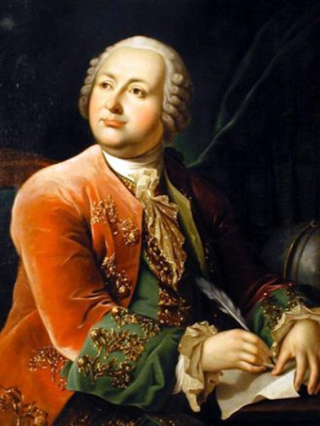
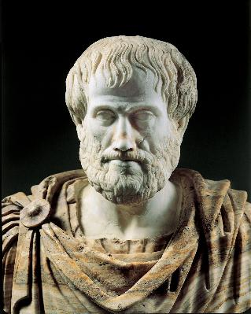
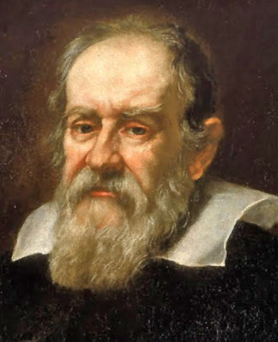
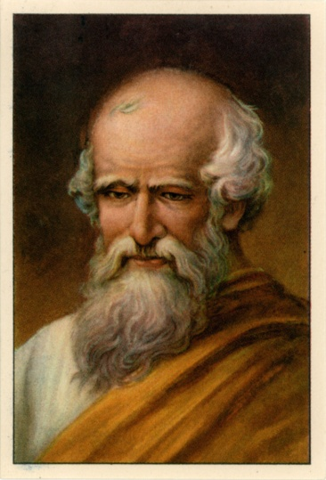
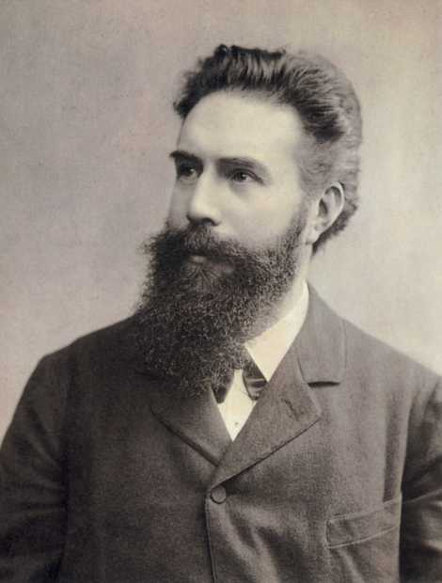
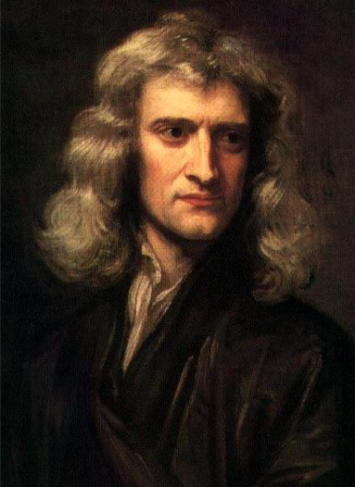
VIII конкурс. Загадки.
М.В. Ломоносов
Аристотель
Г. Галилей
Архимед
В.К. Рентген
И. Ньютон

Slide 15
IХ конкурс.
Поиграем в слова.
Необходимо составить, используя буквы этого слова, как можно больше слов, имеющих непосредственную связь с химией.
СУЛЬФАДИМЕТОКСИН

